Slide 1
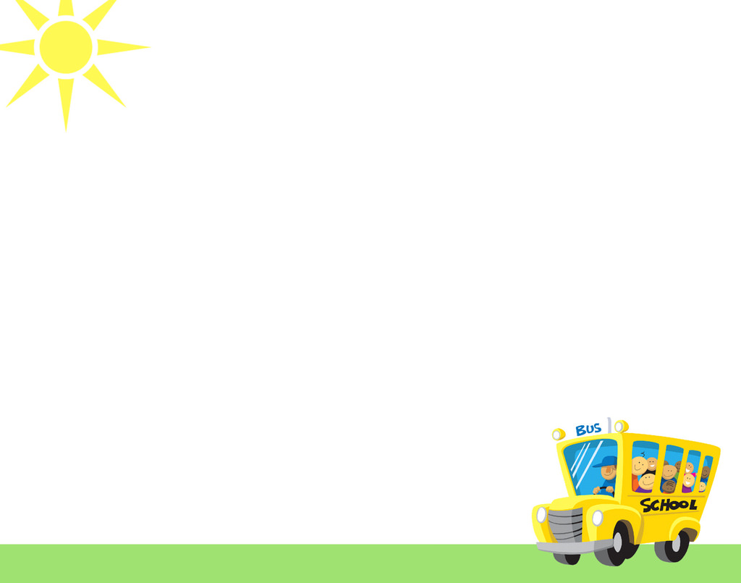
TRƯỜNG TIỂU HỌC NHƠN PHÚ
Chào mừng quý thầy cô về dự giờ lớp 1B
Môn: TIẾNG VIỆT
Giáo viên: Trịnh Thị Hiếu

Slide 2
Thứ năm ngày 01 tháng 4 năm 2021
Tập đọc:
Khởi động:

Slide 3
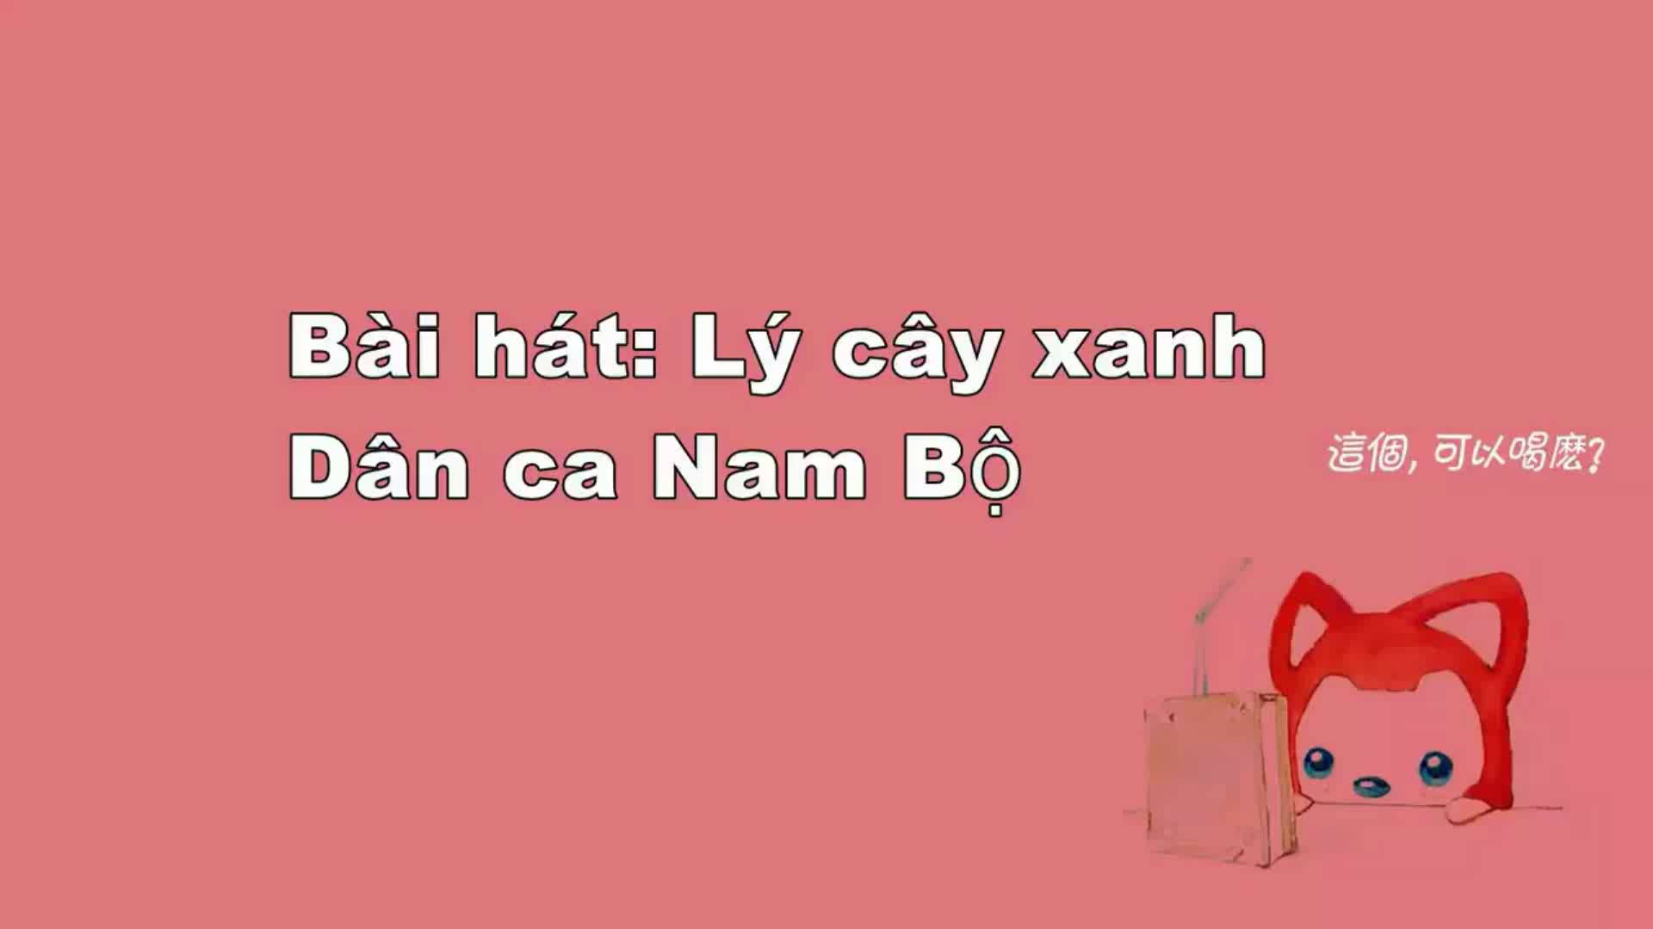

Slide 4
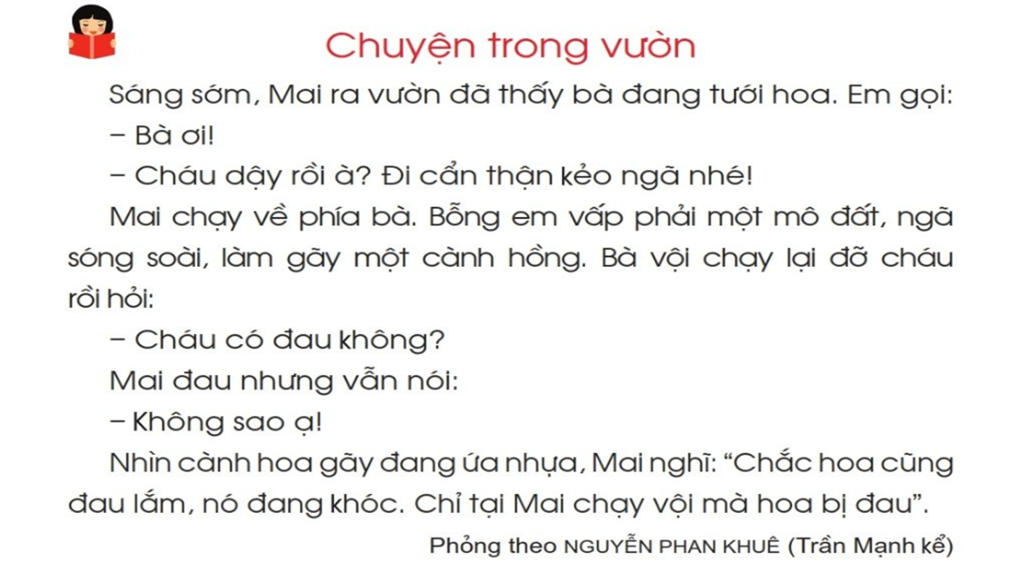
Thứ năm ngày 01 tháng 4 năm 2021
1
2
3

Slide 5
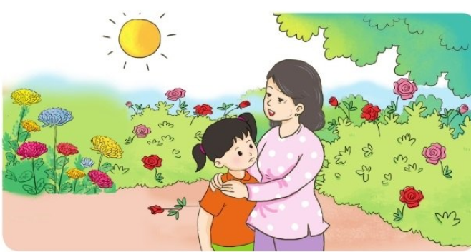

Slide 6

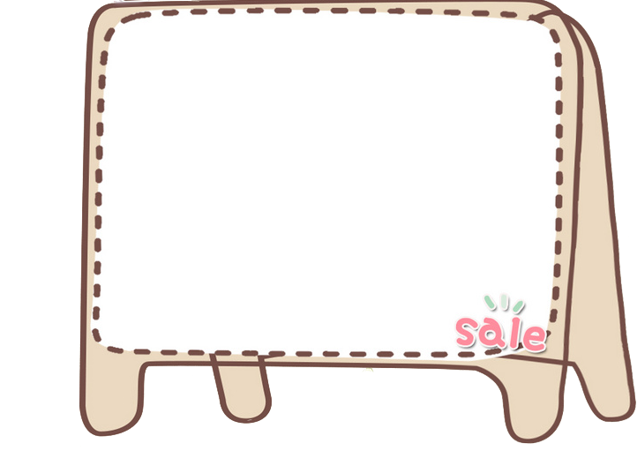

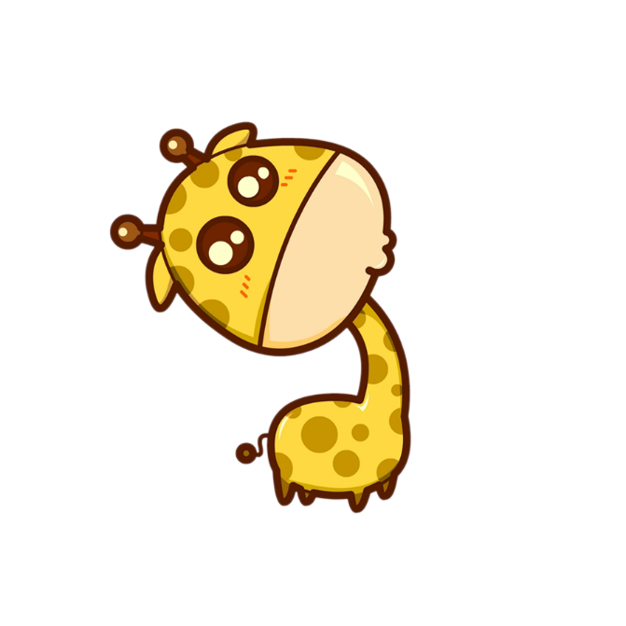
Tìm hiểu bài

Slide 7

Thứ năm ngày 01 tháng 4 năm 2021
Tập đọc:
Chuyện trong vườn
Câu 1: Thấy Mai ra vườn, bà nhắc Mai điều gì?
Thấy Mai ra vườn, bà nhắc Mai đi cẩn thận kẻo ngã.

Slide 8
Thứ năm ngày 01 tháng 4 năm 2021
Tập đọc:
Chuyện trong vườn
Câu 2: Vì sao Mai nghĩ là hoa đang khóc?
Mai nghĩ là hoa đang khóc vì cành hoa gãy đang ứa nhựa như nó đang khóc vì đau.

Slide 9

Thứ năm ngày 01 tháng 4 năm 2021
Tập đọc:
Chuyện trong vườn
Em hãy giúp Mai nói lời xin lỗi cây hoa.
Hoa ơi, xin lỗi vì đã làm hoa đau nhé!

Slide 10

Thứ năm ngày 01 tháng 4 năm 2021
Tập đọc:
Chuyện trong vườn
Câu 3: Hãy chọn cho Mai một cái tên mà em thích:
Cô bé yêu hoa.
Cô bé nhân hậu.
Cô bé giàu tình cảm.

Slide 11
Luyện đọc lại
( theo vai)

Slide 12
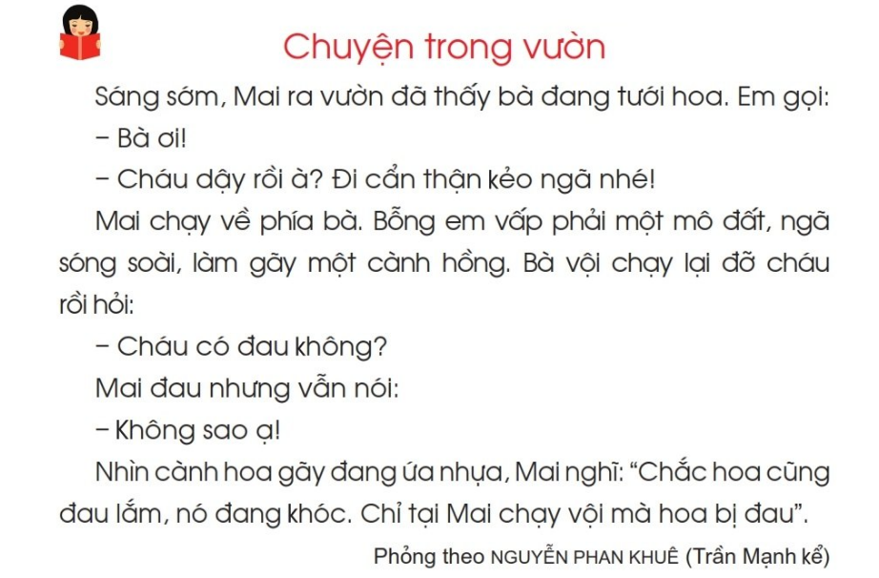


Slide 13
Chuyện trong vườn
Sáng sớm, Mai ra vườn đã thấy bà đang tưới hoa. Em gọi:
  - Bà ơi!
  - Cháu dậy rồi à? Đi cẩn thận kẻo ngã nhé!
Mai chạy về phía bà. Bỗng em vấp phải một mô đất, ngã sóng soài, làm gãy một cành hồng. Bà vội chạy lại đỡ cháu rồi hỏi:
  - Cháu có đau không?
  Mai đau nhưng vẫn nói:
  - Không sao ạ!
Nhìn cành hoa gãy đang ứa nhựa, Mai nghĩ: “Chắc hoa cũng đau lắm, nó đang khóc. Chỉ tại Mai chạy vội mà hoa bị đau”.
Phỏng theo NGUYỄN PHAN KHUÊ (Trần Mạnh kể)

Slide 14
Chuyện trong vườn
Sáng sớm, Mai ra vườn đã thấy bà đang tưới hoa. Em gọi:
  - Bà ơi!
  - Cháu dậy rồi à? Đi cẩn thận kẻo ngã nhé!
Mai chạy về phía bà. Bỗng em vấp phải một mô đất, ngã sóng soài, làm gãy một cành hồng. Bà vội chạy lại đỡ cháu rồi hỏi:
  - Cháu có đau không?
  Mai đau nhưng vẫn nói:
  - Không sao ạ!
Nhìn cành hoa gãy đang ứa nhựa, Mai nghĩ: “Chắc hoa cũng đau lắm, nó đang khóc. Chỉ tại Mai chạy vội mà hoa bị đau”.
Phỏng theo NGUYỄN PHAN KHUÊ (Trần Mạnh kể)

Slide 15


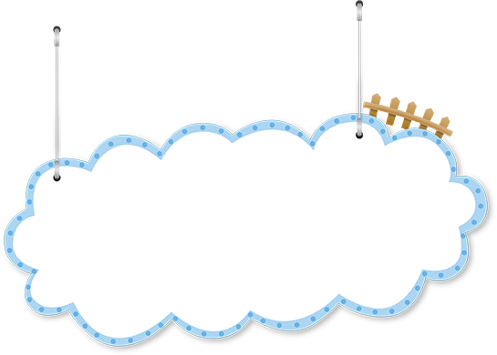

Thi đọc phân vai
Notes:
Bài giảng được thiết kế bởi: Vũ Hồng
LH: FB Vũ Hồng | https://www.facebook.com/vuhong1972/ | hongvu7219@gmail.com

Slide 16
Vận dụng:
Khám phá
ô cửa bí mật.

Slide 17
1
2
3
4

Slide 18
Ô cửa số 1: Khi nghe bà nhắc: "Đi cẩn thận kẻo ngã nhé!". Nếu em là Mai, em sẽ làm gì?
A. Em bỏ ngoài tai câu nói của bà.
B. Em thực hiện theo lời dạy của bà.
C. Em chạy thật nhanh về phía bà.
Đáp án: B. Em thực hiện theo lời dạy của bà.
5
4
3
2
0
1
HẾT GIỜ

Slide 19
Ô cửa số 2 : Lan sơ ý làm rơi hộp bút của bạn Nam xuống đất. Lan sẽ làm gì?
A.Lan nhặt hộp bút lên cho bạn Nam.
B.Lan nói lời xin lỗi bạn Nam.
C.Lan nhặt hộp bút lên cho Nam và nói lời xin lỗi bạn.
Đáp án: C. Lan nhặt hộp bút lên cho Nam và nói lời xin lỗi bạn.
5
4
3
2
0
1
HẾT GIỜ

Slide 20
Ô cửa số 3 : Em cần làm gì để thể hiện tình yêu thiên nhiên?
A. Em không làm gì hết.
B. Em chăm sóc và bảo vệ các loài cây, loài hoa.
C. Em ngắt hoa, bẻ cành.
Đáp án: B. Em chăm sóc và bảo vệ các loài cây, loài hoa.
5
4
3
2
0
1
HẾT GIỜ

Slide 21

Ô cửa số 4: Hoa loay hoay mãi mà không sao đọc được các câu văn sau. Em hãy giúp Hoa đọc nhé!
Hôm sau, chúng tôi đi Sa Pa. Phong cảnh ở đây thật đẹp. Thoắt cái, lá vàng rơi trong khoảnh khắc mùa thu. Thoắt cái, trắng long lanh một cơn mưa tuyết trên những cành đào, lê, mận.
5
4
3
2
0
1
HẾT GIỜ

Slide 22

Dặn dò

Slide 23
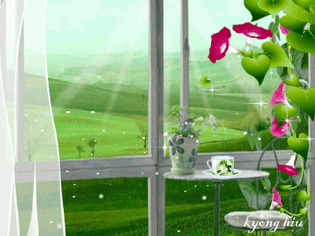
KÍNH CHÀO QUÝ THẦY CÔ VÀ CÁC EM

